Slide 1
Начертательная геометрия и инженерная графика
Лекция 2. Проецирование прямой
Старший преподаватель Запорожану Кристина Юрьевна
kris5218@mail.ru

Slide 2
Проецирование прямой
Положение прямой в пространстве определяется положением двух её точек. Поэтому для построения проекций прямой достаточно построить проекции двух точек, принадлежащих этой прямой, и соединить между собой их одноименные проекции.
Прямые
Частные положения
Общего положения
Линии уровня
Проецирующие прямые

Slide 3
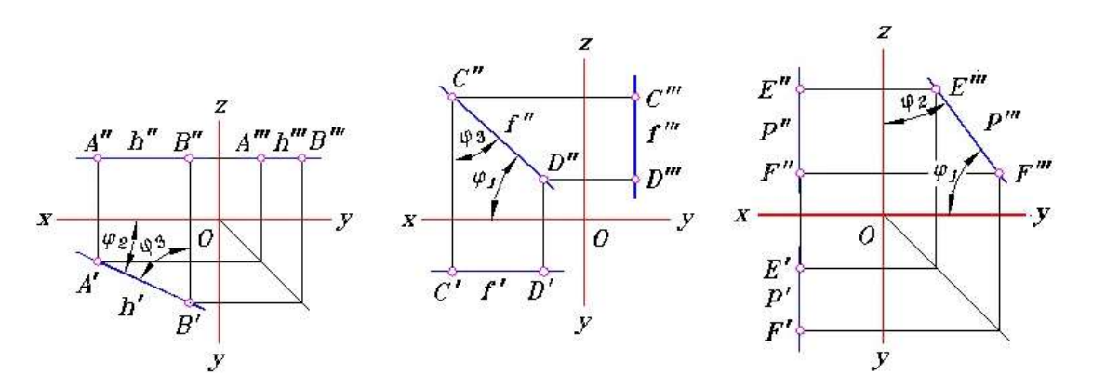
1. Частные положения прямых
Прямые частного положения параллельны одной или двум плоскостям проекций
Прямые линии уровня – прямые, параллельные одной плоскости проекций и наклоненные к двум другим
Линии уровня
Горизонтальная h
Прямая, параллельная плоскости π₁
Фронтальная f
Прямая, параллельная плоскости π₂
Профильная p
Прямая, параллельная плоскости π₃

Slide 4
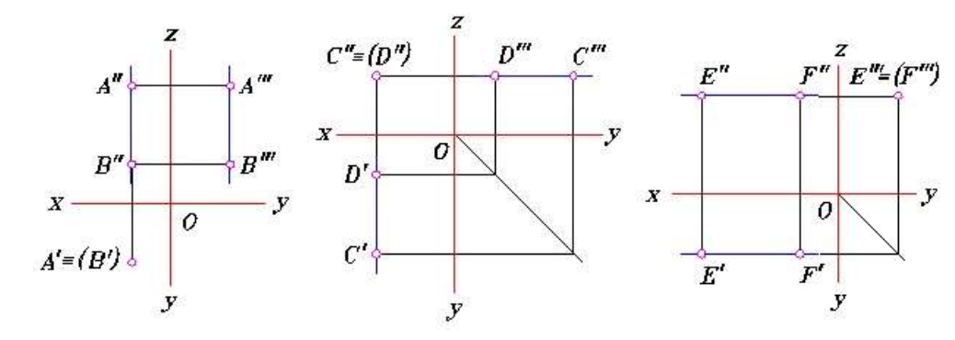
Проецирующие прямые линии – прямые, перпендикулярные к одной плоскости проекций и параллельные двум другим
Прямая
Горизонтально-проецирующая
Прямая, перпендикулярная плоскости π₁
Фронтально-
проецирующая
Прямая, перпендикулярная плоскости π₂
Профильно-
проецирующая
Прямая, перпендикулярная плоскости π₃

Slide 5
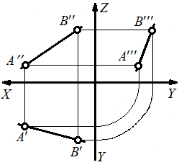
2. Прямые общего положения
Прямая, не параллельная ни одной из основных плоскостей проекций
На плоскости π₁, π₂ и π₃ отрезок прямой общего положения проецируется с искажением, так как прямая наклонена к этим плоскостям проекций. Углы наклона прямой общего положения к плоскостям проекций на чертеже также искажены.

Slide 6
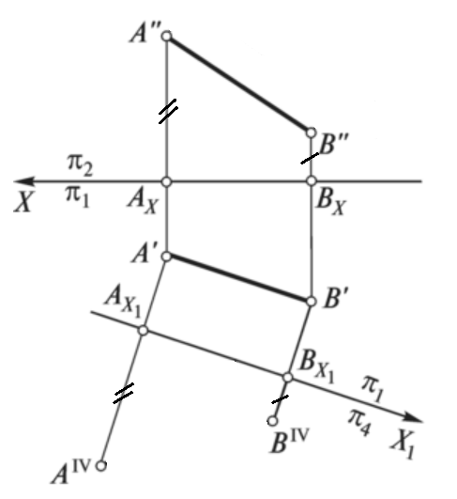
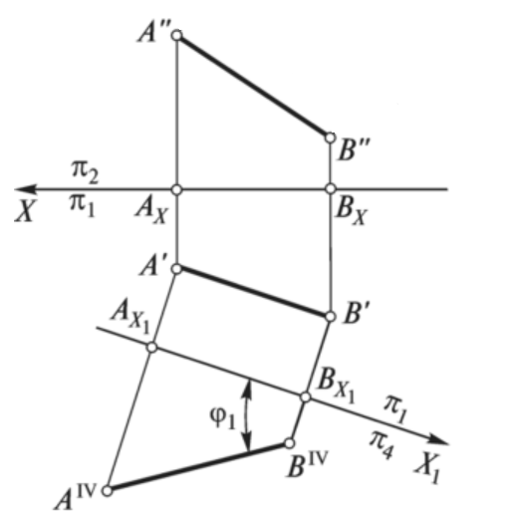
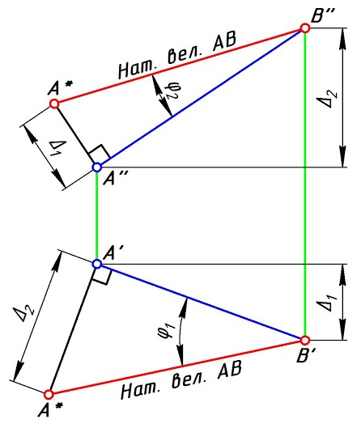
3. Определение истинной величины отрезка прямой общего положения и углов его наклона к основным плоскостям проекций
Если на чертеже отрезок прямой проецируется с искажением, то для определения его истинной величины можно использовать дополнительную плоскость проекций, параллельную заданному отрезку

Slide 7
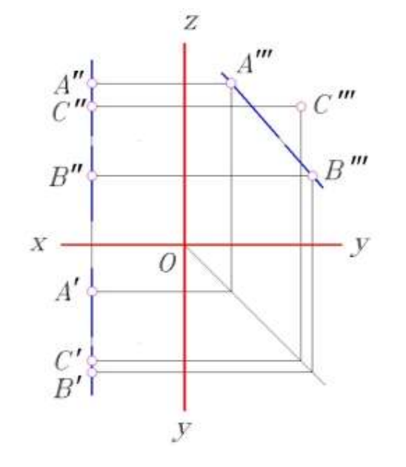
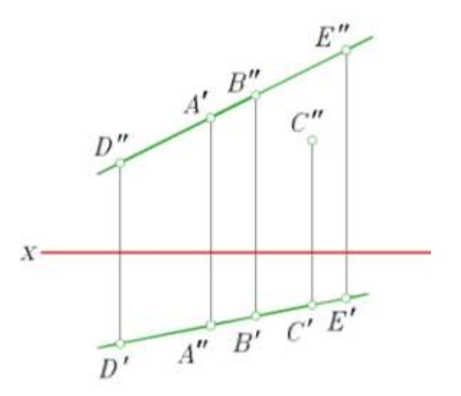
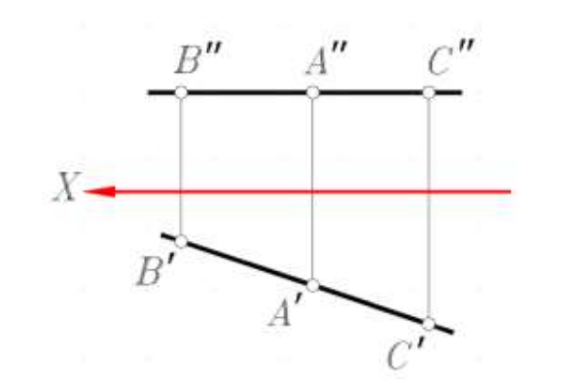
4. Взаимное положение прямой и точки
Точка принадлежит прямой линии, если все ее проекции расположены на одноименных проекциях прямой.
Точка, расположенная вне прямой линии, может конкурировать с точкой, принадлежащей прямой.
Точка, расположенная вне прямой линии, может не конкурировать с точкой, принадлежащей прямой.
Обратная задача - построение прямой линии, проходящей через заданную точку.
Если прямая проходит через точку, то проекции прямой линии проходят через одноименные проекции точки

Slide 8
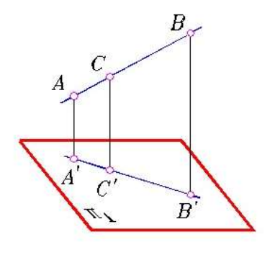
5. Деление отрезка прямой в заданном отношении
Параллельные проекции имеют следующее свойство: отношение отрезков прямой линии равноотношению их проекций
Отрезок прямой линии можно разделить в заданном отношении, разделив в том же отношении любую его проекцию

Slide 9
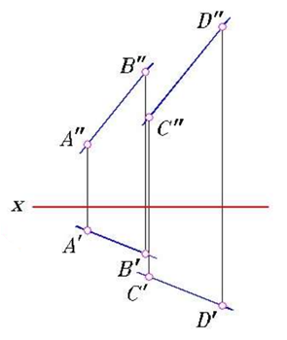
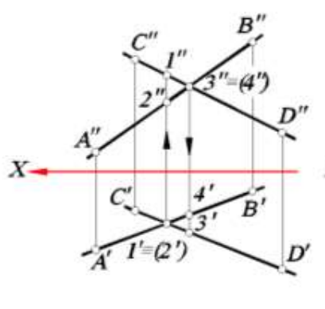
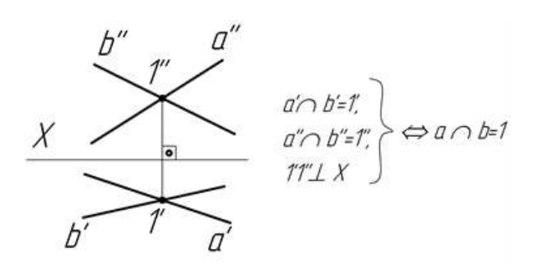
6. Взаимное положение двух прямых
Взаимное положение двух прямых
Пересекающиеся прямые
У двух пересекающихся прямых на чертеже пересекаются одноименные проекции и точки их пересечения лежат на одной и той же линии проекционной связи для каждой пары одноименных проекций
Параллельные прямые
Две прямые параллельны друг другу, и их одноименные проекции также параллельны
Скрещивающиеся прямые
прямые, не параллельные друг другу и не пересекающиеся

Slide 10
О видимости двух прямых линий
О видимости двух прямых линий судят с помощью конкурирующих точек, расположенных на разных прямых, но на одной и той же проецирующей прямой. Видимость для каждой плоскости проекций рассматривают раздельно.

Slide 11
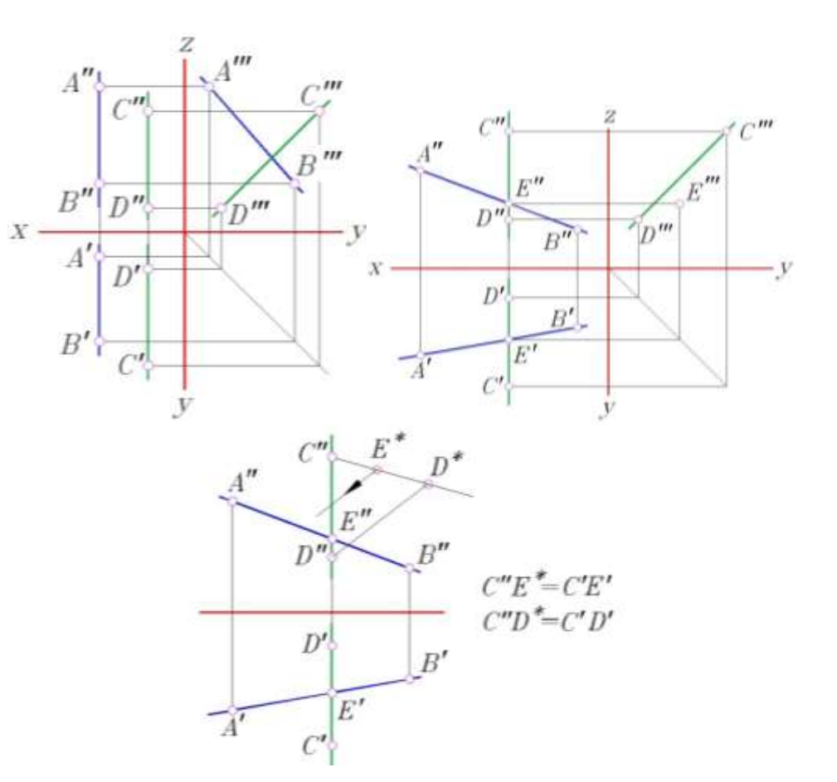
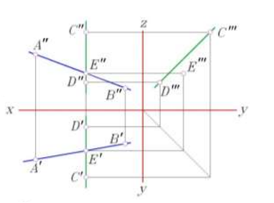
Нахождение взаимного положения двух прямых
Судить о взаимном положении двух прямых можно по двум проекциям, за исключением тех случаев, когда хотя бы одна из прямых параллельна какой-либо плоскости проекций, но задана проекциями на две другие плоскости проекций.

Slide 12
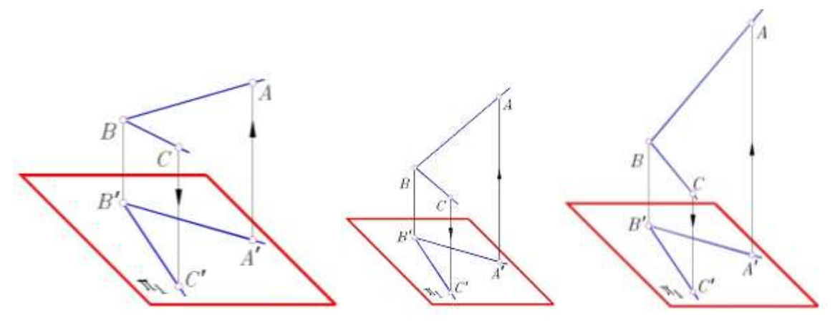
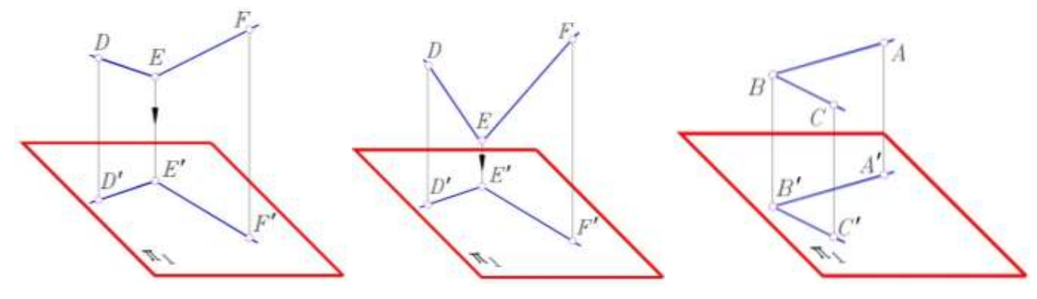
7. Плоские углы
Углы, образованные двумя пересекающимися прямыми, в общем случае проецируются с искажением. Любой угол, в зависимости от положения его сторон, может спроецироваться в виде острого или тупого
Без искажения плоские углы проецируются в тех случаях, когда обе стороны угла параллельны какой-либо плоскости проекций

Slide 13
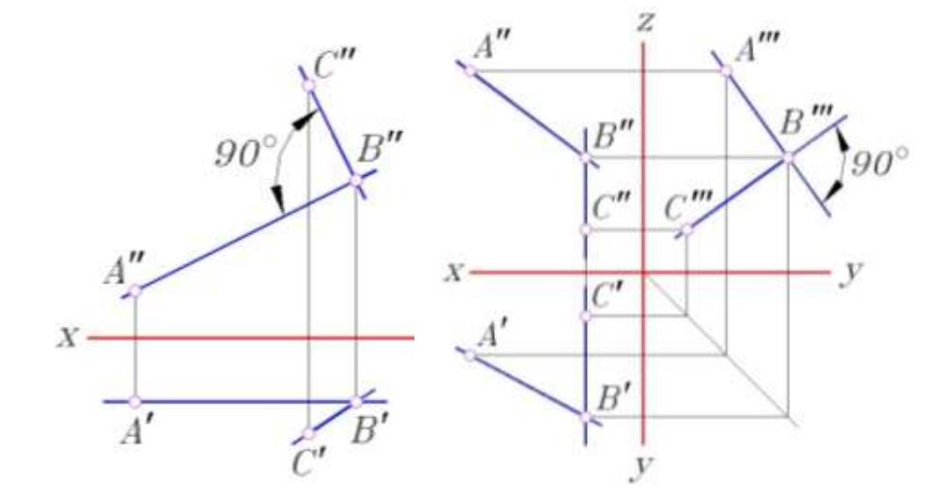
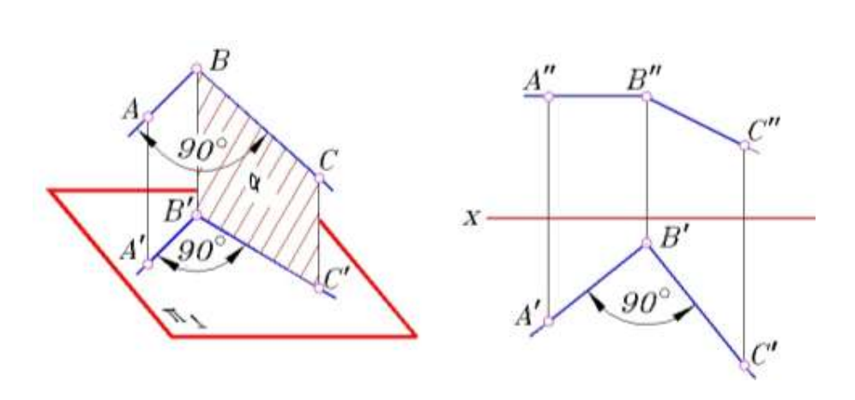
Частный случай проецирования прямого угла
Прямой угол ─ плоский угол между двумя взаимно перпендикулярными пересекающимися прямыми линиями. Прямой угол проецируется на плоскость проекций без искажения, если одна сторона его параллельна этой плоскости.
а) прямая линия общего положения и горизонтальная прямая перпендикулярны, если перпендикулярны их горизонтальные проекции;
б) прямая общего положения и фронтальная прямая линия перпендикулярны, если перпендикулярны их фронтальные проекции;
в) прямая линия общего положения и профильная прямая перпендикулярны, если перпендикулярны их профильные проекции

Slide 14
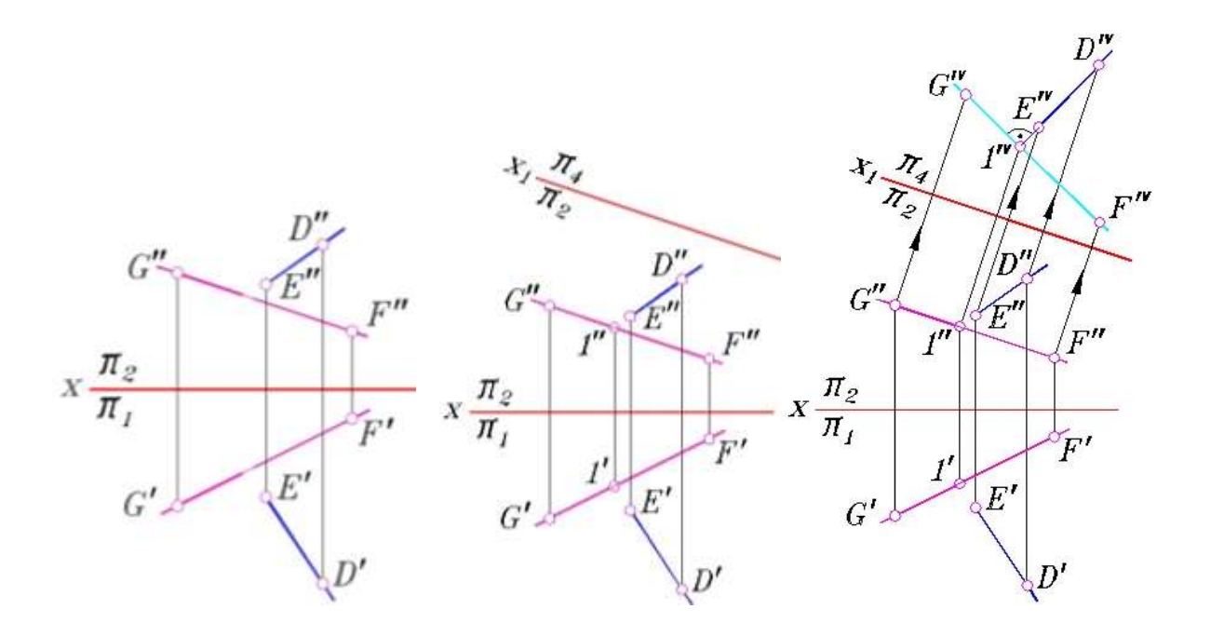
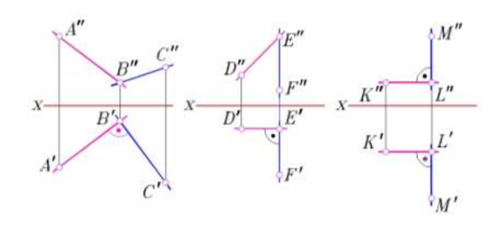
Нахождение перпендикулярности прямых

Slide 15
Контрольные вопросы
Как принято обозначать на чертежах прямые линии уровня – горизонтальные, фронтальные или профильные?
К каким основным плоскостям проекций наклонена фронтальная прямая линия?
Как называют прямые линии, у которых фронтальная проекция параллельна оси ОХ.
Как расположены проекции профильно проецирующей прямой линии?
Если одна проекция прямой линии расположена на оси проекций, то может ли прямая быть прямой линией общего положения?
Как называют прямую линию, у которой углы наклона к плоскостям проекций π₂ и π₃ проецируются без искажения?
Могут ли при параллельном прямоугольном проецировании проекция отрезка прямой линии быть больше его действительной величины?
Как должен быть расположен отрезок, чтобы углы его наклона к плоскостям проекций π₂ и π₃ проецировались без искажения?
Можно ли по длине горизонтальной и фронтальной проекций отрезка профильной прямой линии определить разные или одинаковые у отрезка углы наклона ϕ₁ и ϕ₂?
Как называют прямые линии, у которых отрезки проецируются без искажения на две плоскости проекций?
Всегда ли достаточно двух одноименных проекций прямых линий, что судить об их взаимном положении?
Как расположены в пространстве две прямые линии, если их горизонтальные проекции пересекаются, а фронтальные параллельны?
По какому признаку проекций двух прямых линий можно утверждать, что они пересекаются?
Если пересекаются две одноименные проекции двух прямых линий то как они могут быть расположены относительно друг друга?
Как расположены относительно друг друга две прямые линии, если их горизонтальные проекции параллельны, а фронтальные пересекаются?

